Slide 1
检索评价
Evaluation

Slide 2
提纲
上一讲回顾
有关检索评价
评价指标
相关评测

Slide 3
提纲
上一讲回顾
有关检索评价
评价指标
相关评测

Slide 4
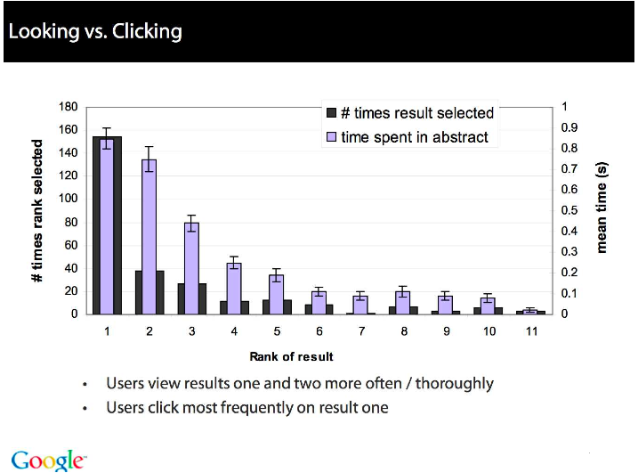
4

Slide 5
返回top K结果的启发式方法
以文档为单位(Document-at-a-time）的处理
计算查询-文档相似度时，先计算完文档 d_{i} 的得分，再开始文档 d_{i+1}的计算
文档在所有倒排记录表中的顺序应该保持一致
以词项为单位(Term-at-a-time)的处理
计算查询-文档相似度时，先处理完词项 t_{i} 的倒排记录表，再处理词项t_{i+1}的倒排记录表
需要对每个未处理完的文档建立一个累加器
5

Slide 6
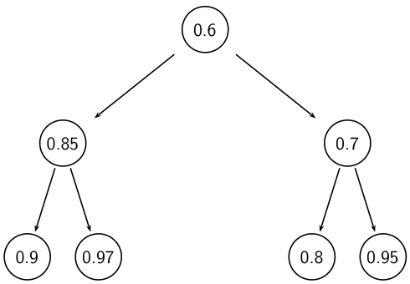
索引常用的二种结构： 堆结构索引和分层索引
1. 堆结构索引

Slide 7
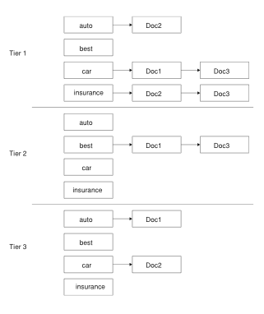
2.分层索引
7

Slide 8
本讲内容
信息检索的评价指标
不考虑序的检索评价指标(即基于集合)
考虑序的评价指标
信息检索评测语料及会议
检索结果的摘要

Slide 9
提纲
上一讲回顾
有关检索评价
评价指标
相关评测

Slide 10
关于评价
评价无处不在，也很必要
工作、生活、娱乐、找对象、招生
评价很难，但是似乎又很容易
人的因素、标准、场景
评价是推进信息检索技术发展的有力武器

Slide 11
为什么要评估IR？
信息检索系统的目标是较少消耗情况下尽快、全面返回准确的结果
通过评估可以评价不同技术的优劣，不同因素对系统的影响，从而促进信息检索技术的不断提高

Slide 12
IR中评价什么？
效率 (Efficiency)—可以采用通常的评价方法
时间开销
空间开销
响应速度
效果 (Effectiveness)
返回的文档中有多少相关文档
所有相关文档中返回了多少
返回得靠不靠前
其他指标
覆盖率(Coverage)
访问量
数据更新速度

Slide 13
如何评价效果？
相同的文档集合，相同的查询主题集合，相同的评价指标，不同的检索系统进行比较。
The Cranfield Experiments, Cyril W. Cleverdon, 1957 –1968 (上百篇文档集合)
SMART System, Gerald Salton, 1964-1988 (数千篇文档集合)
TREC(Text REtrieval Conference), Donna Harman, 美国标准技术研究所, 1992 - (上百万篇文档)，信息检索的“奥运会”
Notes:
类似于考试。

Slide 14
评价任务的例子
两个系统，一批查询，对每个查询每个系统分别得到一些结果。目标：哪个系统好？
系统&查询 | 1 | 2 | 3 | 4 | …
系统1，查询1 | d3 | d6 | d8 | d10
系统1，查询2 | d1 | d4 | d7 | d11
系统2，查询1 | d6 | d7 | d3 | d9
系统2，查询2 | d1 | d2 | d4 | d13

Slide 15
评价的几部分
评价指标：某个或某几个可衡量、可比较的值
评价过程：设计上保证公平、合理

Slide 16
提纲
上一讲回顾
有关检索评价
评价指标
相关评测

Slide 17
评价指标分类
对单个查询进行评估的指标
在单个查询上检索系统的得分
对多个查询进行评估的指标
在多个查询上检索系统的得分

Slide 18
评价指标分类
对单个查询进行评估的指标⬅
在单个查询上检索系统的得分
对多个查询进行评估的指标
在多个查询上检索系统的得分

Slide 19
回到例子
系统&查询 | 1 | 2 | 3 | 4 | …
系统1，查询1 | d3 | d6 | d8 | d10
系统1，查询2 | d1 | d4 | d7 | d11
系统2，查询1 | d6 | d7 | d2 | d9
系统2，查询2 | d1 | d2 | d4 | d13
√
√
√
√
对于查询1的标准答案集合 {d3,d4,d6,d9}

Slide 20
整个文档集合的划分
未检索出(Not Retrieved)
未检索出的不相关文档
检索出(Retrieved)
不相关(Not Relevant)
相关(Relevant)
NN
整个文档集合
未检索出的相关文档
检索出的不相关文档
NR
RN
RR
检索出的相关文档
Notes:
基于集合的评价指标

Slide 21
评价指标
召回率R(Recall):R= RR/(RR + NR)，返回的相关结果数占实际相关结果总数的比率，也称为查全率，R∈ [0,1]
正确率P(Precision): P=RR/(RR + RN)，返回的结果中真正相关结果的比率，也称为查准率， P∈ [0,1]
两个指标分别度量检索效果的某个方面，忽略任何一个方面都有失偏颇。两个极端情况：返回有把握的1篇， P =100%，但R极低；全部文档都返回， R ＝1，但P极低

Slide 22
四种关系的矩阵表示
真正相关文档 RR+NR
真正不相关文档
系统判定相关 RR+RN (检索出)
RR | RN
NR | NN
Ret = RR+RN
Precision
系统判定不相关 (未检索出)
Recall
Ans = RR+NR

Slide 23
基于集合的图表示
RN
RR
NR
Precision
Recall
返回结果Ret
标准答案Ans

Slide 24
回到例子
系统&查询 | 1 | 2 | 3 | 4 | 5
系统1，查询1 | d3 | d6 | d8 | d10 | d11
系统1，查询2 | d1 | d4 | d7 | d11 | d13
系统2，查询1 | d6 | d7 | d2 | d9
系统2，查询2 | d1 | d2 | d4 | d13 | d14
√
√
√
√
对于查询1的标准答案集合 {d3,d4,d6,d9}
对于系统1，查询1，正确率2/5，召回率2/4
对于系统2，查询1，正确率2/4，召回率2/4

Slide 25
课堂提问：另一个计算例子
一个例子：查询Q，本应该有100篇相关文档，某个系统返回200篇文档，其中80篇是真正相关的文档
Recall=80/100=0.8
Precision=80/200=0.4
结论：召回率较高，但是正确率较低

Slide 26
正确率和召回率的应用领域
拼写校对
中文分词
文本分类
人脸识别
……

Slide 27
关于正确率和召回率的讨论(1)
“宁可错杀一千，不可放过一人”➔偏重召回率，忽视正确率。冤杀太多。
判断是否有罪：
如果没有证据证明你无罪，那么判定你有罪。➔召回率高，有些人受冤枉
如果没有证据证明你有罪，那么判定你无罪。➔召回率低，有些人逍遥法外

Slide 28
关于正确率和召回率的讨论(2)
虽然Precision和Recall都很重要，但是不同的应用、不同的用户可能会对两者的要求不一样。因此，实际应用中应该考虑这点。
垃圾邮件过滤：宁愿漏掉一些垃圾邮件，但是尽量少将正常邮件判定成垃圾邮件。
有些用户希望返回的结果全一点，他有时间挑选；有些用户希望返回结果准一点，他不需要结果很全就能完成任务。

Slide 29
P/R指标的方差
对于一个测试文档集来说，某些信息需求上效果很差 (比如,在 R = 0.1 点上 P = 0.2)，但是在一些其他需求上又相当好 (如在R = 0.1 点上P = 0.95 )
实际上，同一系统在不同查询上的结果差异往往高于不同系统在同一查询上的结果
也就是说，存在容易的信息需求和难的信息需求
29

Slide 30
课堂提问：
正确率和召回率的定义或者计算有什么问题或不足？
系统&查询 | 1 | 2 | 3 | 4 | 5
系统1，查询1 | d3 | d6 | d8 | d10 | d11
系统1，查询2 | d1 | d4 | d7 | d11 | d13
系统2，查询1 | d6 | d7 | d2 | d9
系统2，查询2 | d1 | d2 | d4 | d13 | d14
√
√
√
√
对于查询1的标准答案集合 {d3,d4,d6,d9}
对于系统1，查询1，正确率2/5，召回率2/4
对于系统2，查询1，正确率2/4，召回率2/4

Slide 31
回到例子
系统&查询 | 1 | 2 | 3 | 4 | 5
系统1，查询1 | d3 | d6 | d8 | d10 | d11
系统1，查询2 | d1 | d4 | d7 | d11 | d13
系统2，查询1 | d6 | d7 | d2 | d9
系统2，查询2 | d1 | d2 | d4 | d13 | d14
√
√
√
√
对于查询1的标准答案集合 {d3,d4,d6,d9}
对于系统1，查询1，正确率2/5，召回率2/4
对于系统2，查询1，正确率2/4，召回率2/4

Slide 32
正确率和召回率的问题
召回率（Recall）难以计算
解决方法：Pooling方法，或者不考虑召回率
两个指标分别衡量了系统的某个方面，但是也为比较带来了难度，究竟哪个系统好？大学最终排名也只有一个指标。
解决方法：单一指标，将两个指标融成一个指标
两个指标都是基于(无序)集合进行计算，并没有考虑序的作用
举例：两个系统，对某个查询，返回的相关文档数目一样都是10，但是第一个系统是前10条结果，后一个系统是最后10条结果。显然，第一个系统优。但是根据上面基于集合的计算，显然两者指标一样。
解决方法：引入序的作用

Slide 33
关于召回率的计算
对于大规模语料集合，列举每个查询的所有相关文档是不可能的事情，因此，不可能准确地计算召回率
缓冲池(Pooling)方法：对多个检索系统的Top N个结果组成的集合进行人工标注，标注出的相关文档集合作为整个相关文档集合。这种做法被验证是可行的(可以比较不同系统的相对效果)，被广泛采用。

Slide 34
4个系统的Pooling
全部文档
系统1 TOP N
系统2 TOP N
Pool
系统3 TOP N
系统4 TOP N

Slide 35
课堂提问
(某个系统的某个查询)通过Pooling计算出的召回率、正确率和真正的召回率、正确率的大小之间有什么关系？
情况1(常见情况)：如果只有部分结果进行了Pooling操作，那么显然在计算正确率时有 RR_{P}<=RR，分母不变，此时计算出来的正确率会小于真实的正确率。而对于召回率，计算中的分子分母都变小，所以结果不一定。
情况2：如果所有的结果都进行了Pooling，那么正确率计算时的分子分母都不变，此时计算出的正确率等于真实的正确率。此时，由于分子不变，而分母显然小于真实的相关文档总数，所以计算出来的召回率大于真实的召回率。

Slide 36
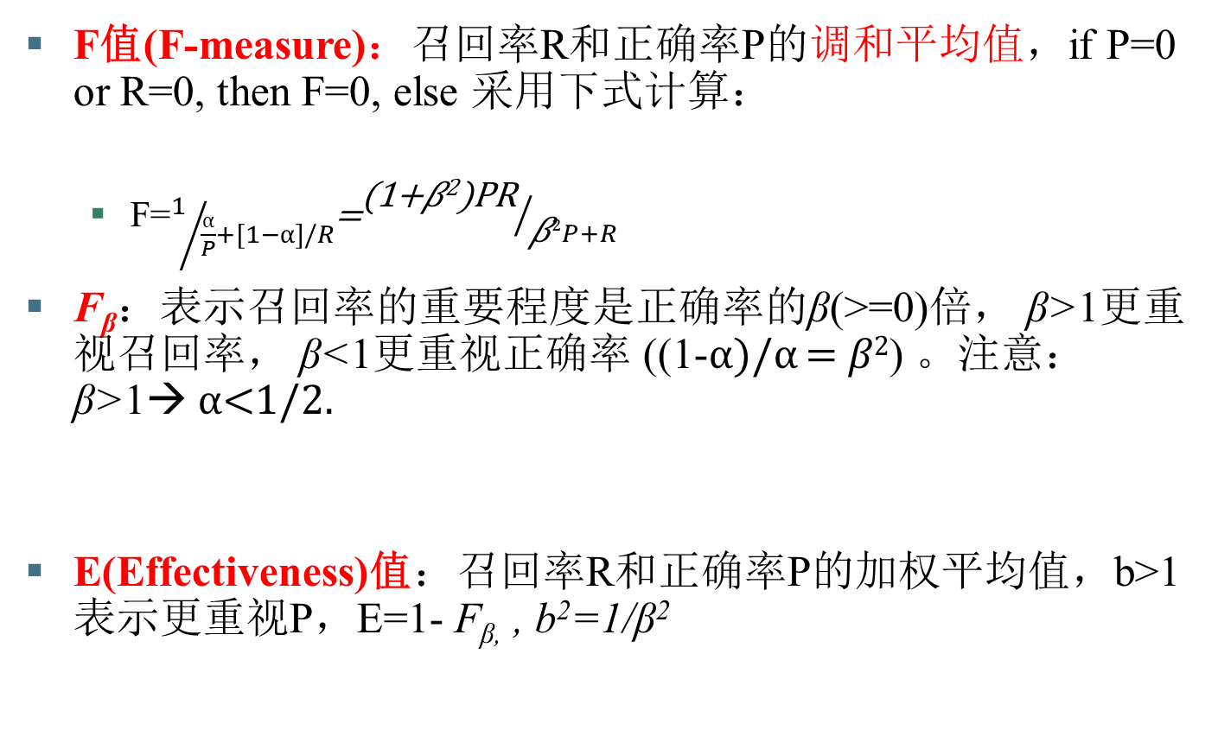
P和R融合
一个融合了正确率和召回率的指标是 F 值（F measure）：
F值(F-measure)：召回率R和正确率P的调和平均值，if P=0 or R=0, then F=0, else 采用下式计算：
F=$1/{\begin{aligned}\frac{⍺}{P}+[1−⍺]/R \\ \end{aligned}}$=${\text{(}\text{1+}\text{β}\text{2}\text{)}\text{PR}}/{\text{β}2P+R}$
F_{β}：表示召回率的重要程度是正确率的β(>=0)倍， β>1更重视召回率， β<1更重视正确率 ((1-⍺)/⍺ = 𝛽²) 。注意： β>1→ ⍺<1/2.
E(Effectiveness)值：召回率R和正确率P的加权平均值，b>1表示更重视P，E=1- F_{β,} , b²=1/β²
Notes:
(1-⍺)/⍺ = 𝛽²

Slide 37
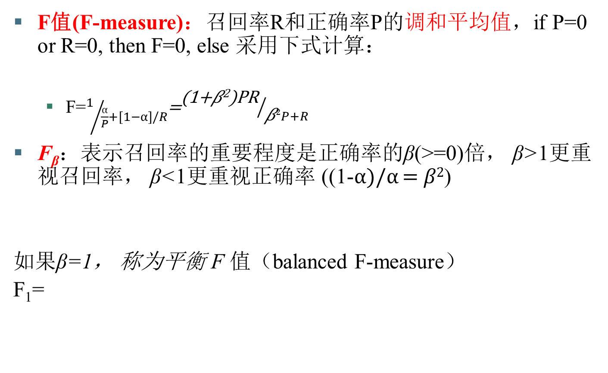
P和R融合
一个融合了正确率和召回率的指标是 F 值（F measure）：
F值(F-measure)：召回率R和正确率P的调和平均值，if P=0 or R=0, then F=0, else 采用下式计算：
F=$1/{\begin{aligned}\frac{⍺}{P}+[1−⍺]/R \\ \end{aligned}}$=${\text{(}\text{1+}\text{β}\text{2}\text{)}\text{PR}}/{\text{β}2P+R}$
F_{β}：表示召回率的重要程度是正确率的β(>=0)倍， β>1更重视召回率， β<1更重视正确率 ((1-⍺)/⍺ = 𝛽²)
如果β=1， 称为平衡 F 值（balanced F-measure）
F₁=
Notes:
(1-⍺)/⍺ = 𝛽²

Slide 38
为什么使用调和平均计算F值
为什么不使用其他平均来计算F，比如算术平均
如果采用算术平均计算F值，那么一个返回全部文档的搜索引擎得到100%召回率，因此F值就不低于50%，这有些过高。
做法：不管是P还是R，如果十分低，那么结果应该表现出来，即这样的情形下最终的F值应该有所惩罚
采用P和R中的最小值可能达到上述目的
但是最小值方法不平滑而且不易加权
基于调和平均计算出的F 值可以看成是平滑的最小值函数
38

Slide 39
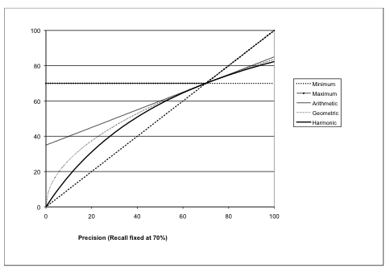
F₁ 及其他平均计算方法
图中可以看到：调和平均值往往小于算术平均和几何平均值，并且常常与两个数的较小值更接近。图中也可以看出，当正确率也等于70%时，各种度量值都相等
39

Slide 40
精确率(Accuracy)
精确率是所有判定中正确的比率
accuracy = (RR+NN)/(RN + RR + NR + NN)
为什么通常使用P、R、F而不使用精确率accuracy ？
Web信息检索当中精确率为什么不可用？
40
Notes:
在web中，绝大多数情况下，信息检索中的数据存在着极度的不均衡型，比如通常情况下，超过99.9%的文档都是不相关文档，这样的话，一个简单地将所有文档都判成不相关文档的系统就会获得非常高的精确率之，从而使得该系统的效果看上去似乎很好。而即使系统实际上非常好，试图将某些文档标注为相关往往也会导致很高的误判率。

Slide 41

课堂练习
计算P、R、F1
下面的一个搜索引擎无论对于什么查询都返回0结果，为什么该引擎例子表明使用精确率是不合适的？
 | 相关 | 不相关
返回 | 18 | 2
未返回 | 82 | 1,000,000,000
41

Slide 42
精确率不适合IR的原因
由于和查询相关毕竟占文档集的极少数，所以即使什么都不返回也会得到很高的精确率
什么都不返回可能对大部分查询来说可以得到 99.99%以上的精确率
信息检索用户希望找到某些文档并且能够容忍结果中有一定的不相关性
返回一些即使不好的文档也比不返回任何文档强
因此，实际中常常使用P、R和F1，而不使用精确率
42

Slide 43
评价指标 -平均的求法
1. 平均正确率(Average Precision, AP)：对不同召回率点上的正确率进行平均
2. 宏平均(Macro Average): 对每个查询求出某个指标，然后对这些指标进行算术平均
3. 微平均(Micro Average): 将所有查询视为一个查询，将各种情况的文档总数求和，然后进行指标的计算
如：Micro Precision=(对所有查询检出的相关文档总数)/(对所有查询检出的文档总数)
宏平均对所有查询一视同仁，微平均受返回相关文档数目比较大的查询影响(宏平均保护弱者，类比：乒乓球参赛资格限制)
4. MAP(Mean AP)：对所有查询的AP求宏平均

Slide 44
面向用户的评价指标
前面的指标都没有考虑用户因素。而相关不相关由用户判定。
假定用户已知的相关文档集合为U，检索结果和U的交集为Ru，则可以定义覆盖率(Coverage)
C=|Ru|/|U|，
表示系统找到的用户已知的相关文档比例。
假定检索结果中返回一些用户以前未知的相关文档Rk，则可以定义出新率(Novelty Ratio)
N=|Rk|/(|Ru|+|Rk|)，
表示系统返回的新相关文档的比例。

Slide 45
其他评价指标
不同的信息检索应用或者任务还会采用不同的评价指标
MRR(Mean Reciprocal Rank): 对于某些IR系统(如问答系统或主页发现系统)，只关心第一个标准答案返回的位置(Rank)，越前越好，这个位置的倒数称为RR，对问题集合求平均，则得到MRR
例子：两个问题，系统对第一个问题返回的标准答案的Rank是2，对第二个问题返回的标准答案的Rank是4，则系统的MRR为 (1/2+1/4)/2=3/8

Slide 46
近几年出现的新的评价指标
Bpref
GMAP
*增加于2007年9月20日

Slide 47
Bpref
Bpref：Binary preference
基本的思想：在相关性判断(Relevance Judgement) 不完全的情况下，计算在进行了相关性判断的文档集合中，在判断到相关文档前，需要判断的不相关文档的篇数
相关性判断完全的情况下，利用Bpref和MAP进行评价的结果很一致，但是相关性判断不完全的情况下，Bpref更鲁棒。
*Buckley, C. & Voorhees, E.M. Retrieval Evaluation with Incomplete Information, Proceedings of SIGIR 2004

Slide 48
原始定义
对每个Topic，已判定结果中有R个相关结果
r是相关文档，n是Top R篇不相关文档集合的子集
例子：R=4
d₁₅^{r}, d₁₃^{n},d₁₀^{u},d₁₂^{n},d₉^{r},d₇^{u},d₄^{n},d₆^{n},d₅^{u}, d₂^{r}, d₁^{u},d₃^{r},d₁₄^{u},…
u 表示不知道相关不相关
bpref=1/4*(1-0+1-2/4+1-4/4+1-4/4)=3/8
不参加计算

Slide 49
特定情况
当R很小(1 or 2)时，原公式不合适
r是相关文档，n是Top 10+R篇不相关文档集合的子集

Slide 50
最新定义
对每个Topic，已判定结果集合中有R个相关文档，N个不相关文档，则
Bpref can be thought of as the inverse of the fraction of judged irrelevant documents that are retrieved before relevant ones. Bpref and mean average precision are very highly correlated when used with complete judgments. But when judgments are incomplete, rankings of systems by bpref still correlate highly to the original ranking, whereas rankings of systems by MAP do not.
*参看trec_eval工具8.0修正说明(bpref_bug文件)

Slide 51
GMAP
平均正确率(Average Precision, AP)：对不同召回率点上的正确率进行平均
先看一个例子
从MAP来看，系统A好于系统B，但是从每个查询来看，3个查询中有2个Topic B比A有提高，其中一个提高的幅度达到300%
系统 | Topic | AP | Increase | MAP
系统A | Topic 1 | 0.02 | - | 0.113
 | Topic 2 | 0.03 | -
 | Topic 3 | 0.29 | -
系统B | Topic 1 | 0.08 | +300% | 0.107
 | Topic 2 | 0.04 | +33.3%
 | Topic 3 | 0.20 | -31%

Slide 52
GMAP
几何平均值
上面那个例子 GMAP_{a}=0.056, GMAP_{b}=0.086
GMAP_{a}<GMAP_{b}
GMAP和MAP各有利弊，可以配合使用，如果存在难Topic时，GMAP更能体现细微差别

Slide 53
关于评价方面的研究
现有评价体系远没有达到完美程度
对评价的评价研究
指标的相关属性(公正性、敏感性)的研究
新的指标的提出(新特点、新领域)
指标的计算(比如Pooling方法中如何降低人工代价？)

Slide 54
提纲
上一讲回顾
有关检索评价
评价指标
相关评测

Slide 55
评测方法
基于无序集合的评测：返回结果无顺序
Set Precision/Set Recall
基于有序集合的评测：
P@n/Average Precision/Reciprocal Rank
其他评测方法
Filtering Utility

Slide 56
相关性评估过程(1)
(Ad hoc任务)Pooling方法：对于每一个topic，NIST从参加者取得的结果中挑选中一部分运行结果，从每个运行结果中取头N个文档，然后用这些文档构成一个文档池，使用人工方式对这些文档进行判断。相关性判断是二值的：相关或不相关。没有进行判断的文档被认为是不相关的。

Slide 57
相关性评估过程(2)
NIST使用trec_eval软件包对所有参加者的运行结果进行评估，给出大量参数化的评测结果（主要是precision和recall)。根据这些评测数据，参加者可以比较彼此的系统性能。
其他track也有相应的公开评测工具

Slide 58
本讲小结
信息检索的评价方法
不考虑序检索评价指标(即基于集合)：P、R、F
考虑序的评价指标：P/R曲线、MAP、NDCG
信息检索评测语料及会议

Slide 59
参考资料
《信息检索导论》第8章
http://ifnlp.org/ir
TREC主页： http://trec.nist.gov
F-measure: Keith van Rijsbergen
更多有关 A/B 测试的文章
Too much A/B testing at Google?
Tombros & Sanderson 1998: 动态摘要的最早的几篇文章之一
Google VP of Engineering on search quality evaluation at Google
59

Slide 60
课后练习
习题8-8
习题8-1

